Slide 1
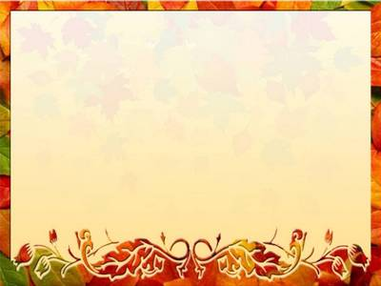
«Осень - раскрасавица!!!»
Шишвалеева Зимфира Ахмадулловна
Воспитатель высшей квалификационной категории
МАДОУ «Детский сад № 18 г. Челябинска»

Slide 2
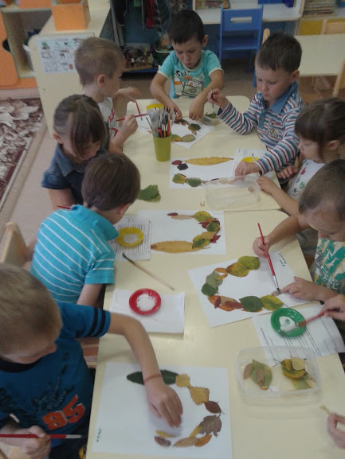
Для изготовления портрета Осени
понадобятся:
высушенные осенние листья разнообразной формы и цветов;
лист формата А4;
акварельные краски;
кисти;
фломастеры;
клей ПВА.

Slide 3
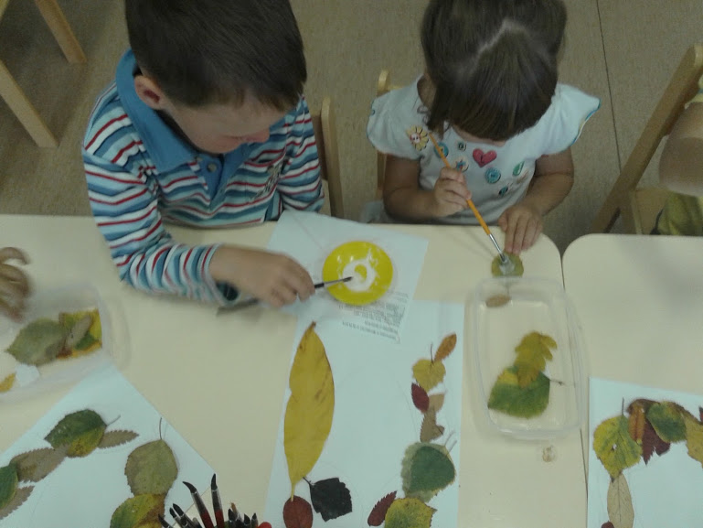
Цели:
дать детям понятие «композиция»;
поработать цветовосприятие у детей;
способствовать развитию воображение (посредством «допредставления» образа);
способствовать развитию мелкой моторики (работая с кистью);
закрепить умение работать в паре.

Slide 4
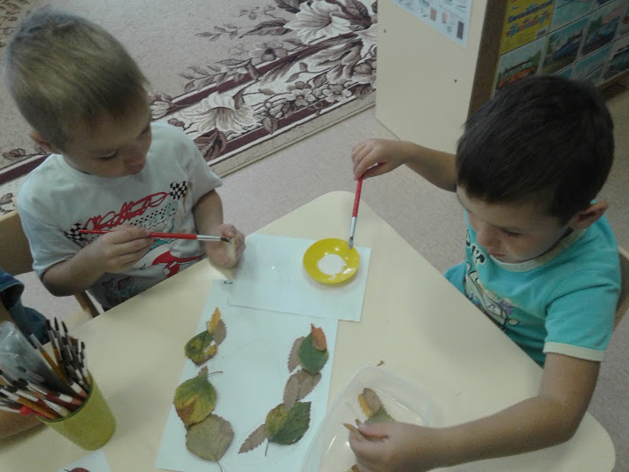

Slide 5
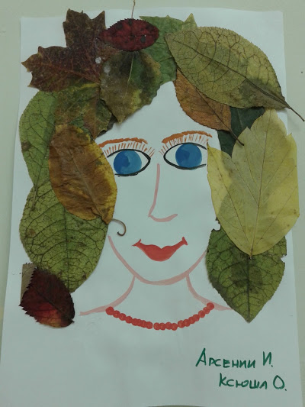

Slide 6
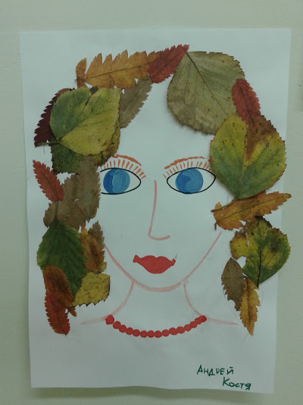

Slide 7
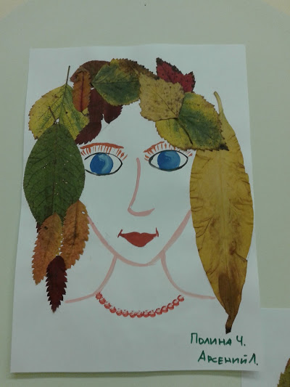

Slide 8
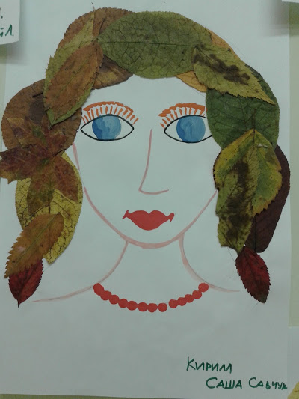

Slide 9
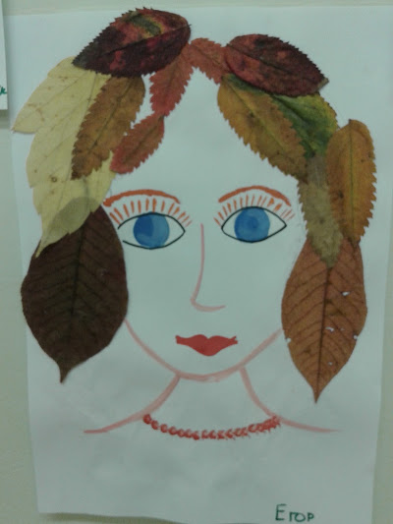

Slide 10
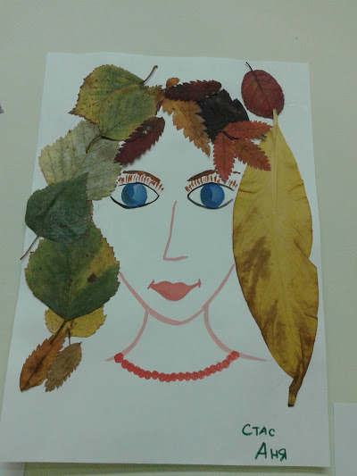

Slide 11
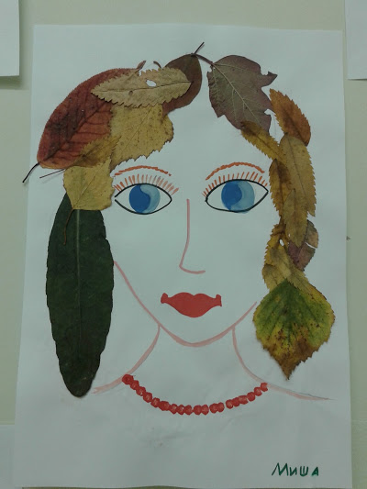

Slide 12
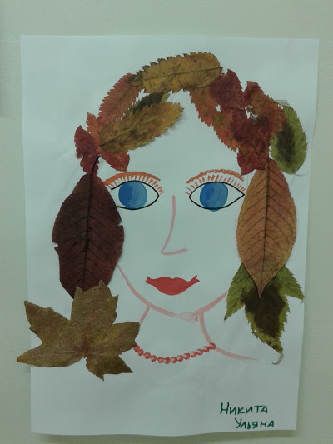

Slide 13
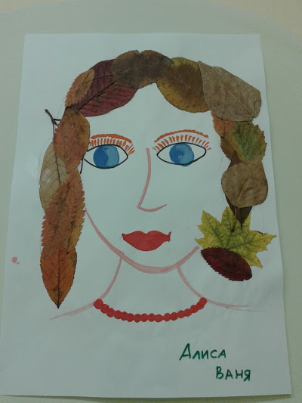

Slide 14
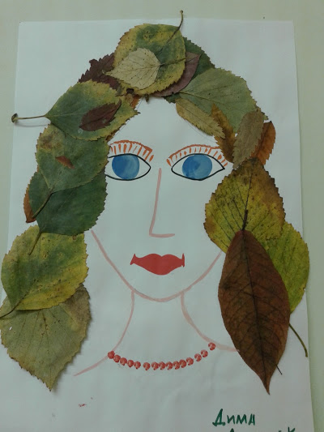

Slide 15
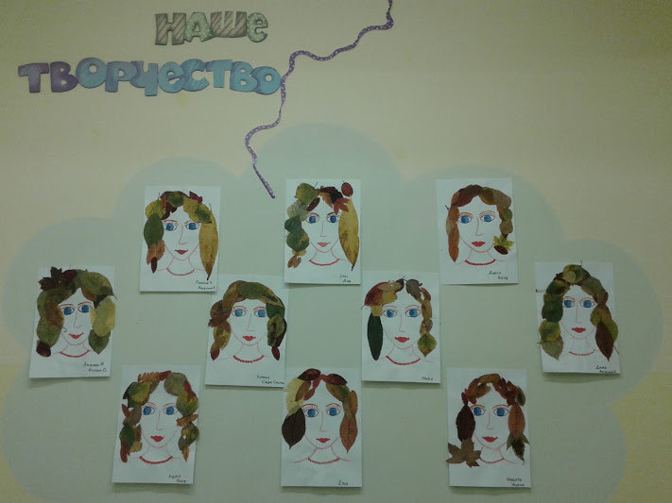

Slide 16
Спасибо за внимание!!!

